Slide 1

VR 상에서의 안전한 PIN 입력 방법 제안

Slide 2


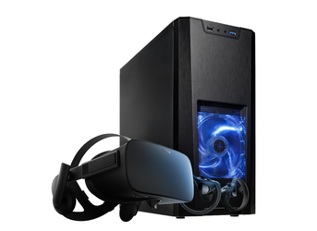
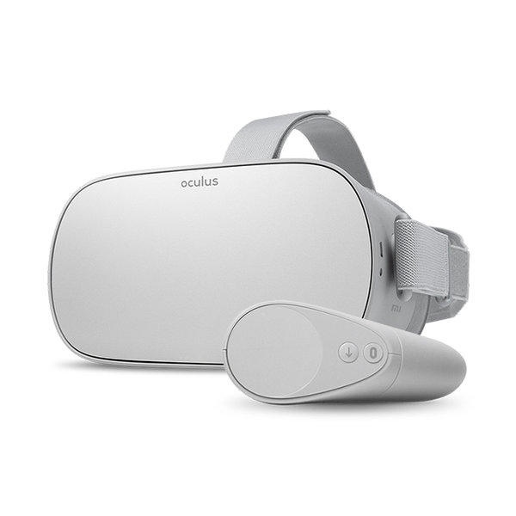
VR(Virtual Reality)
컴퓨터 등을 사용하여 인공적인 기술로 만들어낸 실제와
유사하지만 실제가 아닌 어떤 특정한 환경이나 기술 그 자체
개인화된 서비스를 제공하는
독립형 VR 기기 연구 진행 중
개인 인증 방식 필요

Slide 3
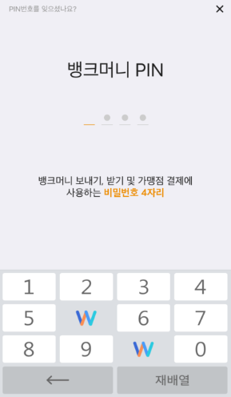
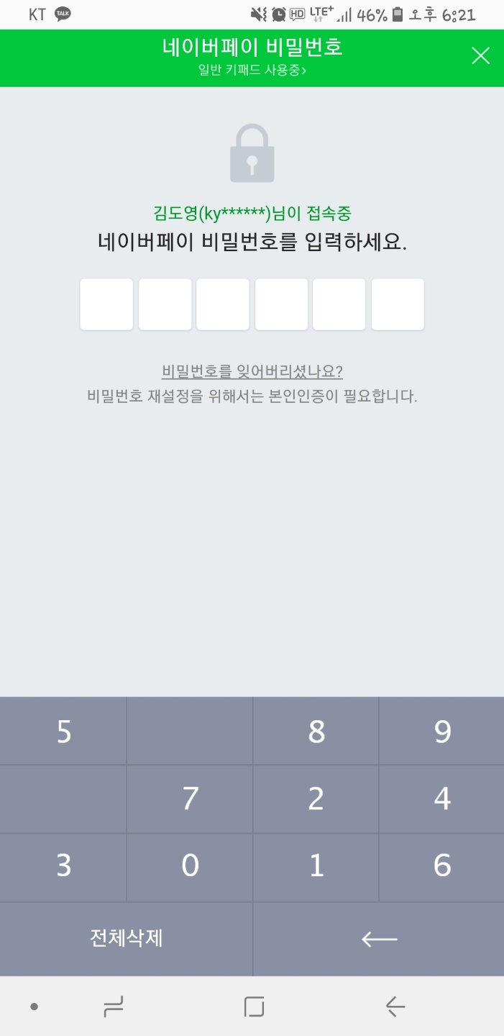

보안 PIN 입력 방식
하지만, VR/AR 기반
보안 PIN 입력 방법은 존재 하지 않음.
안전한 입력을 위한
새로운 형태의 보안 PIN 입력 방법 제안
인터넷 상에서 사용하는
보안 PIN 입력 방법
(랜덤 배치, 자판 수 확대)

Slide 4
VR과 Shoulder Surfing Attack
VR은 몰입감 있는 체험을 위해서는 HMD 착용이 필수
HMD 착용 시 주변 환경을 인지하지 못 한다는 단점이 존재
해커의 Shoulder Surfing Attack에 대해 무방비하게 노출됨

Slide 5
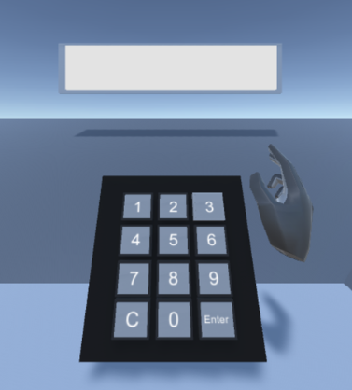
기존 키패드 구현
키패드에 입력이 발생해도
숫자들의 위치가 변하지 않음
입력 패턴을 쉽게 유추 가능

Slide 6
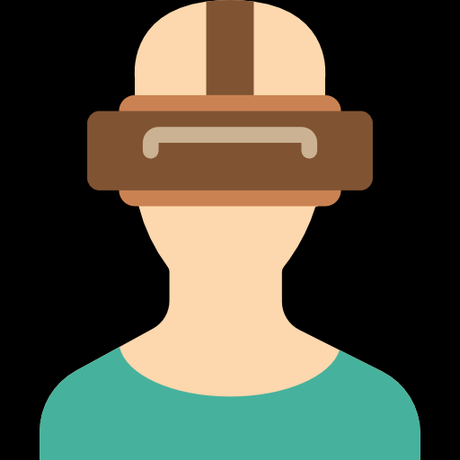

기존 키패드에 대한 보안성 검증
사용자 입력 |  | Shoulder Surfing Attack
4668 | 1회 관찰 75% 유사 | 5668
1680 | 2회 관찰 75% 유사 | 1580
0637 | 3회 관찰 50% 유사 | 8634
9542 | 4회 관찰 100% 유사 | 9542
3728 | 5회 관찰 100% 유사 | 3728

Slide 7

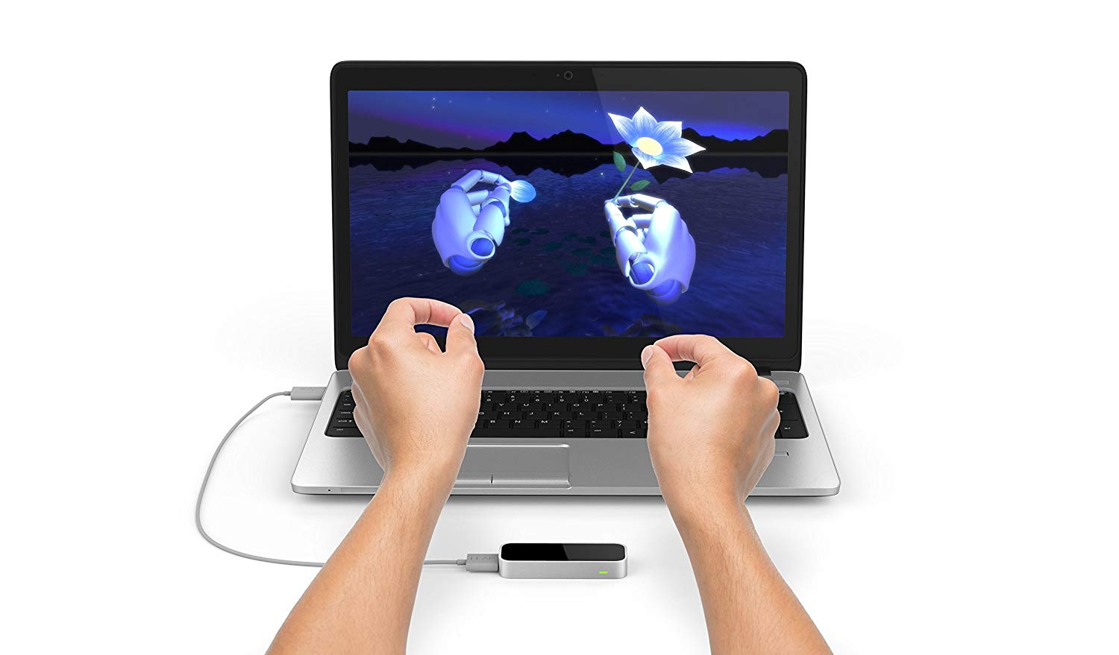
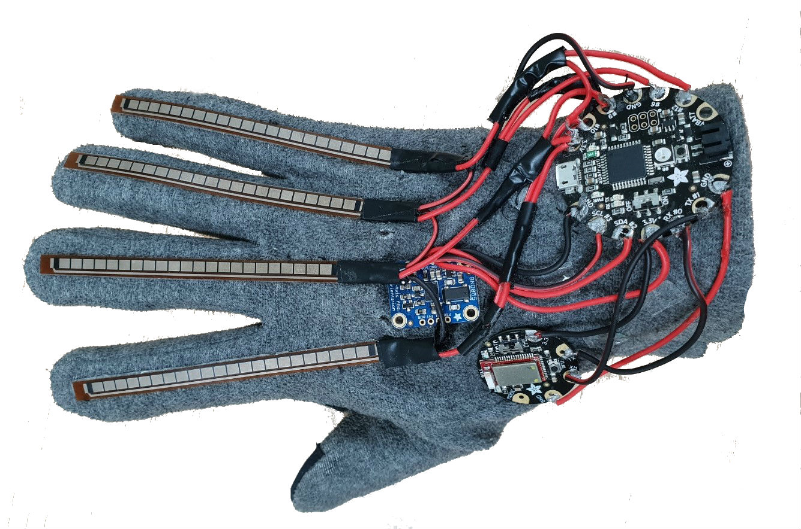
제안하는 안전한 PIN 입력 방법

Slide 8
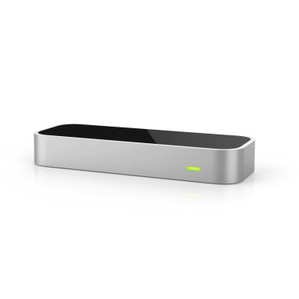
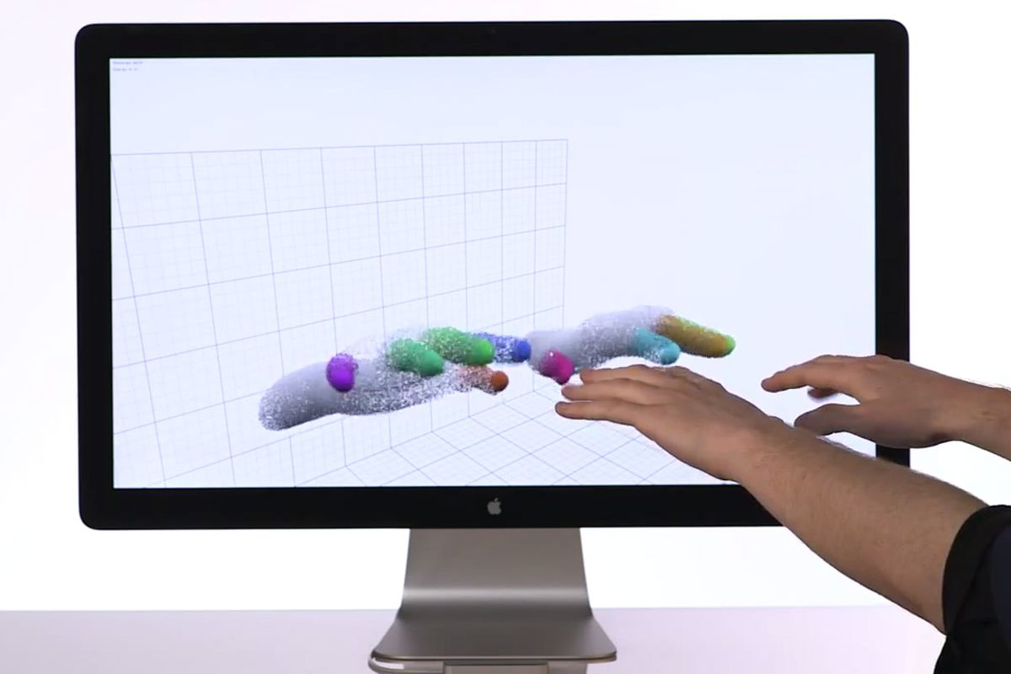
립모션 - NUI(Natural User Interface) 장치
립모션 컨트롤러
색상 구분 RGB 카메라
비교적 저렴한 가격
3D 정보로 얻어
컴퓨터의 입력장치로 사용
VR 기기들과 호환 가능
깊이 구분 IR 카메라

Slide 9
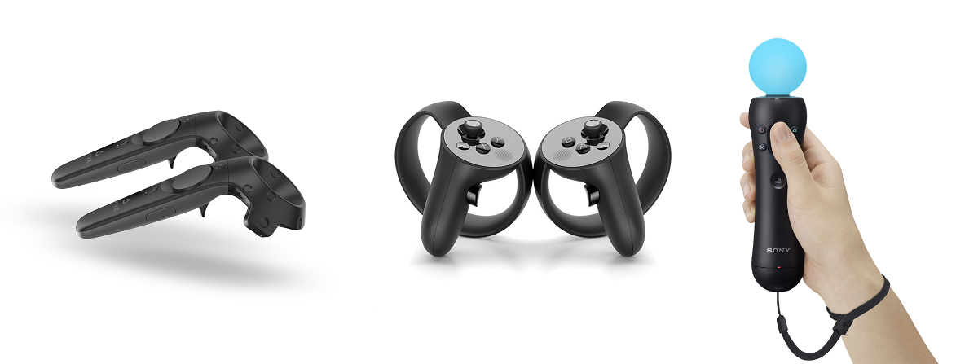
스마트 글러브
IMU 센서를 기반으로 제작한 스마트 글러브
현재 대부분의 VR 컨트롤러들이
IMU 센서를 기반
관성측정장치
(Inertial Measurement Unit)
Quaternion 형태
3차원 공간의 회전 움직임
PC
가변저항방법의 구부림 센서
각 손가락의
구부림 정도

Slide 10
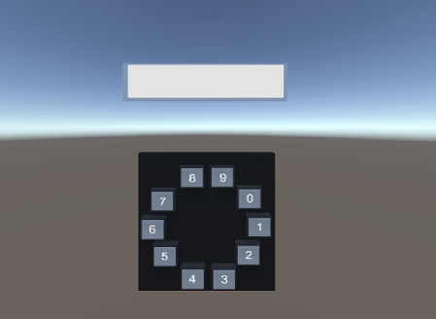
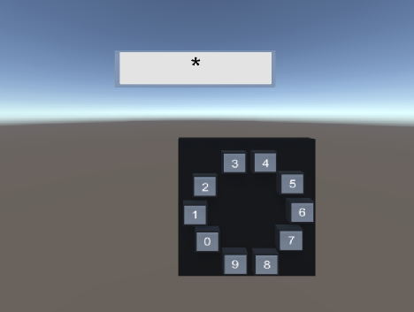
립모션을 활용한 원형 키패드
실행 후 초기 모습
PIN 입력 후의 모습
선택
보안성 – 랜덤배치, 입력 위치 변경
편의성 - 원형배치, 순차배치
실행 시 0 ~ 9의 숫자를 순차적 배치 (0의 위치는 랜덤)
선택된 위치로 키패드 위치 변경
이동 후 랜덤한 시작 지점으로 순차적인 재배치 발생
Notes:
Pin 입력 방식의 편의성을
유지하고 보안성을 높이기 위해

Slide 11
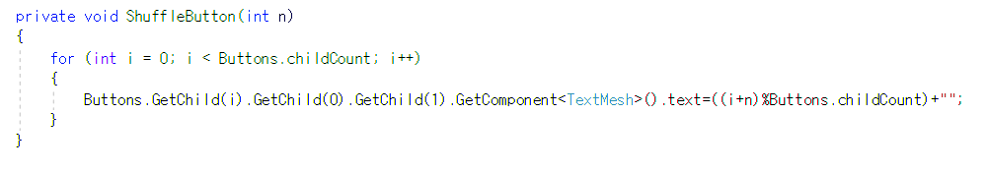
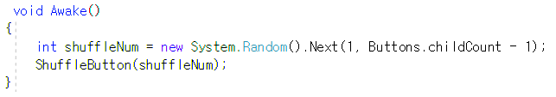
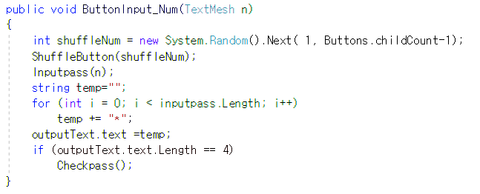
립모션을 활용한 원형 키패드
각 버튼의 숫자를
n만큼 증가시켜 입력
시작 시 실행되는 함수
난수를 생성 후
버튼의 숫자를
랜덤하게 입력
버튼 선택 시 실행되는 함수
Notes:
Pin 입력 방식의 편의성을
유지하고 보안성을 높이기 위해

Slide 12
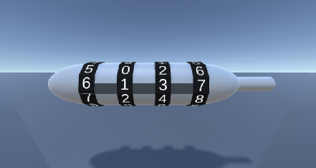
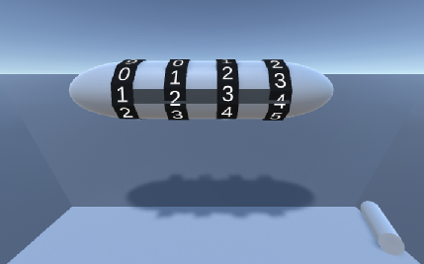
립모션을 활용한 자물쇠 오브젝트
실행 후 초기 모습
비밀번호 입력 시
VR의 특성 – 현실의 객체와 유사하게 구현
직관성과 현실감을 부여
초기 실행 시 랜덤하게 시작 숫자들을 배치
숫자 틀을 굴려서 PIN 입력

Slide 13
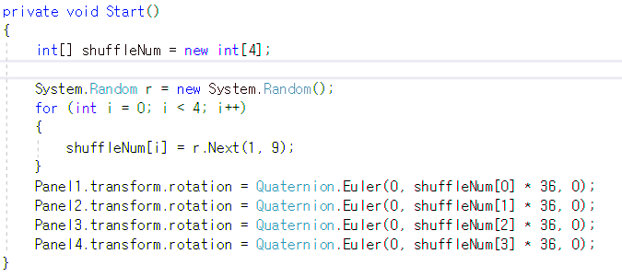
립모션을 활용한 자물쇠 오브젝트
랜덤함수를 통해 숫자 틀을 회전

Slide 14
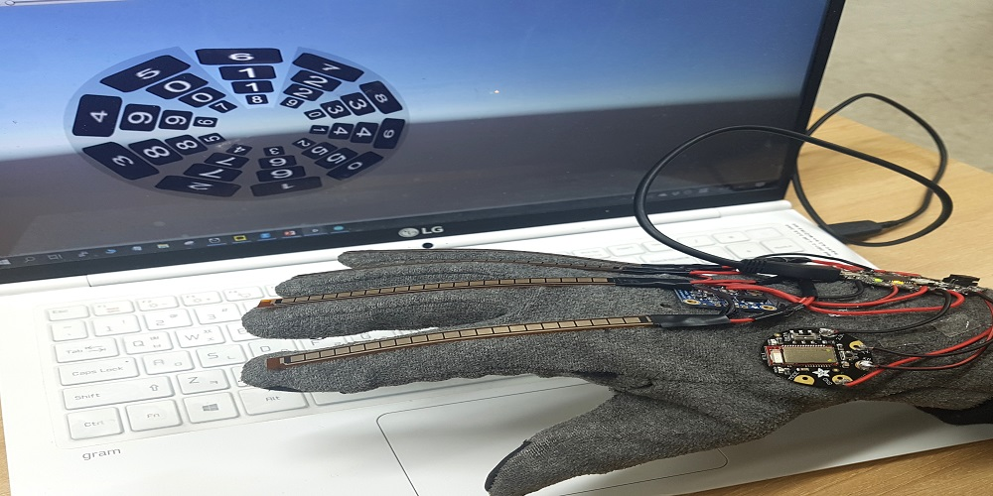
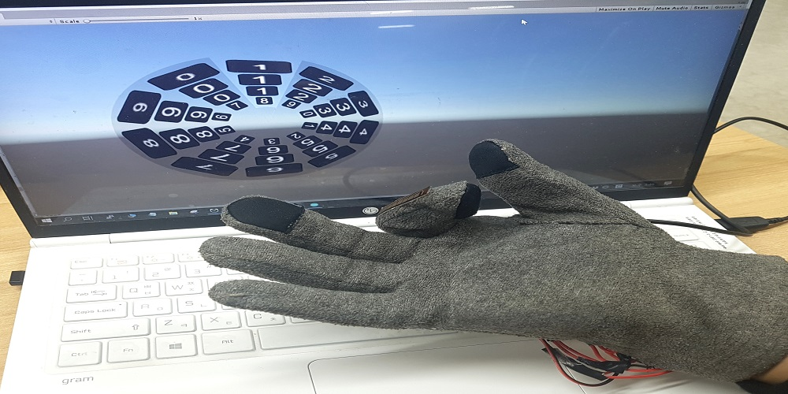
스마트 글러브를 활용한 PIN 입력 방법
실행 후 초기 모습
비밀번호 입력 시
실질적인 값을 사용하여 비교적 높은 인식률
적은 움직임으로 인해 공간의 제약이 적
실행 시 0 ~ 9의 숫자를 순차적 배치 (0의 위치는 랜덤)
선택된 위치로 키패드 위치 변경
이동 후 랜덤한 시작 지점으로 순차적인 재배치 발생
Notes:
공간의 제약이 적음

Slide 15
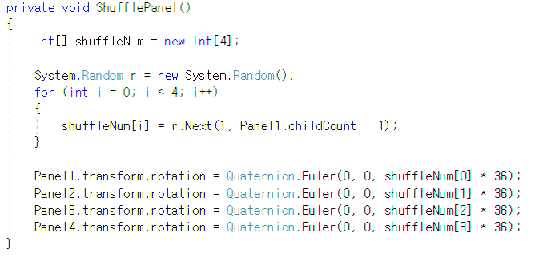
스마트 글러브를 활용한 PIN 입력 방법
랜덤함수를 통해 숫자 틀을 회전
Notes:
공간의 제약이 적음

Slide 16
제안하는 방법에 대한 보안성 검증
사용자 입력 |  | Shoulder Surfing Attack
 |  | 원형 키보드 | 자물쇠 | 스마트 글러브
6752 | 1회 관찰 | X
3348 | 2회 관찰
1941 | 3회 관찰
5734 | 4회 관찰
9751 | 5회 관찰

Slide 17



테스트 집단 설정
연령 | 인원
22세 | 6명
23세 | 3명
24세 | 5명
25세 | 4명
27세 | 2명
총 인원 | 20명
45%
55%

Slide 18
사용자 입력 시간 비교
평균 입력 시간(초)
14.21
14.21
원형 키패드
자물쇠를 제외한 원형 키패드와
스마트 글러브는 기존 키패드보다 더 빠른 입력 시간을 보인 것을
확인할 수 있음.
스마트 글러브
16.37
자물쇠
38.98
기존 키패드
21.08
21.08

Slide 19
사용자 편의성 비교
전체 사용자 중 60%는 매우 좋음을
선택, 나머지 40%는 좋음을 선택.
편의성 측면에서도 좋은 평가

Slide 20
결론
본 논문에서는 립모션과 스마트 글러브를 활용하여 VR상에서
안전하게 PIN을 입력하는 방법에 대하여 최초로 제안하였음.
성능 평가를 통해 Shoulder Surfing Attack에 대한 제안하는 방법들의
안전성과 입력 속도, 편의성을 검증하였음.

Slide 21
결론
자물쇠 오브젝트를 아이들이 좋아하는 캐릭터 이미지를 적용하여 흥미를 일으킬 수 있도록 디자인 측면을 보완하여 교육 용도로 사용해볼 예정.
앞으로는 VR뿐만 아니라 AR 상에서도 제안하는 방법들이
적용이 가능하도록 연구를 진행할 예정.

Slide 22
Reference
Eun-jee Song, “A Study on Training System for Fire Prevention based on Virtual Reality,” Journal of Digital Contents Society, 17(3), pp. 189-195, June 2016
Yoo-kyung Chung, “Development of VR Fire-extinguishing Esperience Education Contents Using UX Design Methodology,” Journal of the Korea contents association, 17(3), pp. 222-230, March 2017
Kyeong-jun Seo, Jung-ho Yun, Ki-Seon Nam and Sung-gaun Kim, “Development of the Educational V-Factory system combining Virtual Reality,” Journal of the korea Academia-Industrial cooperation Society, 19(4), pp. 617-622, Apr 2018
Jun-gyu Kim, In-bok Lee, Kwang-sik Yoon, Tae-hwan Ha, Rack-woo Kim, Uk-hyeon Yeo and Sang-yeon Lee, “A Study on the Reends of Virtual Reality Application Technology for Agricultural Education,” Protected Horticulture and Plant Factory, 27(2), pp. 147-157. Apr 2018
Yang-min Lee, Jo-an Park, Sang-ho Lee, Seon-je Kim and Jae-kee Lee, “Development of Anxiety Measuring App and VR System for Panic Disorder Exposure Training,” KIISE Transactions on Computing Practices, 24(5), pp. 227-233, May 2018
No-yeol Yang, Hui-su Park, Tea-hyeong Yoon and Jong-hun Moon, “Effectiveness of Motion-Based Virtual Reality Training(Joystim) on Cognitive Function and Activities of Daily Living in Patients with Stroke,” Jonrnal of Rehabilitaion Welfare Engineering & Assistive Technology, 12(1), pp. 10-19, Feb 2018
Tea-un Kang and Huy-kang Kim, “VR Threat Analysis for Information Assurance of VR Device and Game System,” Journal of the Korea Institute of Information Security & Cryptology, 28(2), pp. 437-447, Apr 2018

Slide 23
Reference
Yeong-hun Kong and Won-chang Lee, “Motion Control System for a Robotic Manipulator Using Leap Motion,” Journal of Korean Institute of Information Technology, 14(12), pp. 1-6, Dec 2016
Byung-hoon Kang, Ji-sook Kim and Han-woong Kim, “Study for Operation Teaching Machine Using 3D Vit tual Reality System,” Journal of Digital Contents Society, 17(4), pp. 287-293, Aug 2016
Min-jea Kim, Jeong-man Heo, Jin-hyoung Kim, So-young Park, Jun-ho Chang, Delopment and Evaluation of Leapmotion-based Game interface considering Intuitive Hand Gestures, Journal of the Korean Society for Computer Game, 27(4), pp.69-75, Dec 2014
Sung-hwan Kim, Min-su Park and Seung-joo Kim, “Shoulder Surfing Attack Modeling and Security Analysis Commercial Keypad Schemes,” Journal of the Korea Institute of Information Security & Cryptology, 24(6), pp. 1159-1174, Dec 2014
Min-kyung Nam, In-young Choi and Eui-Tay Jung, “A Study on Moblie Application UI Considering the Aged – Focused on Comparative ANalysis of Moblie Portal Application of ‘Naver’ and ‘daum’-,” Joural of the Korean Society design culture, 24(1), pp. 215-226, March 2018
Hwa-jeong Seo and Ho-won Kim, “Design of Security Keypad Against Key Stroke Inference Attack” Journal of the Korean Institute of Information Security & Cryptology, 26(1), pp. 41-47, Feb 2016
Demonstration video link

Slide 24
감사합니다

